Slide 1
웅몽어스 :: 배틀로얄
VR/AR/게임제작 기초 기말 프로젝트
20175308 김정웅

Slide 2






텀 프로젝트 주제 요약
팀 소개
결과물 조작방법과 룰
최종 플레이 영상
구현 내용
구현 시 어려웠던 점, 추후 보완 방안

Slide 3

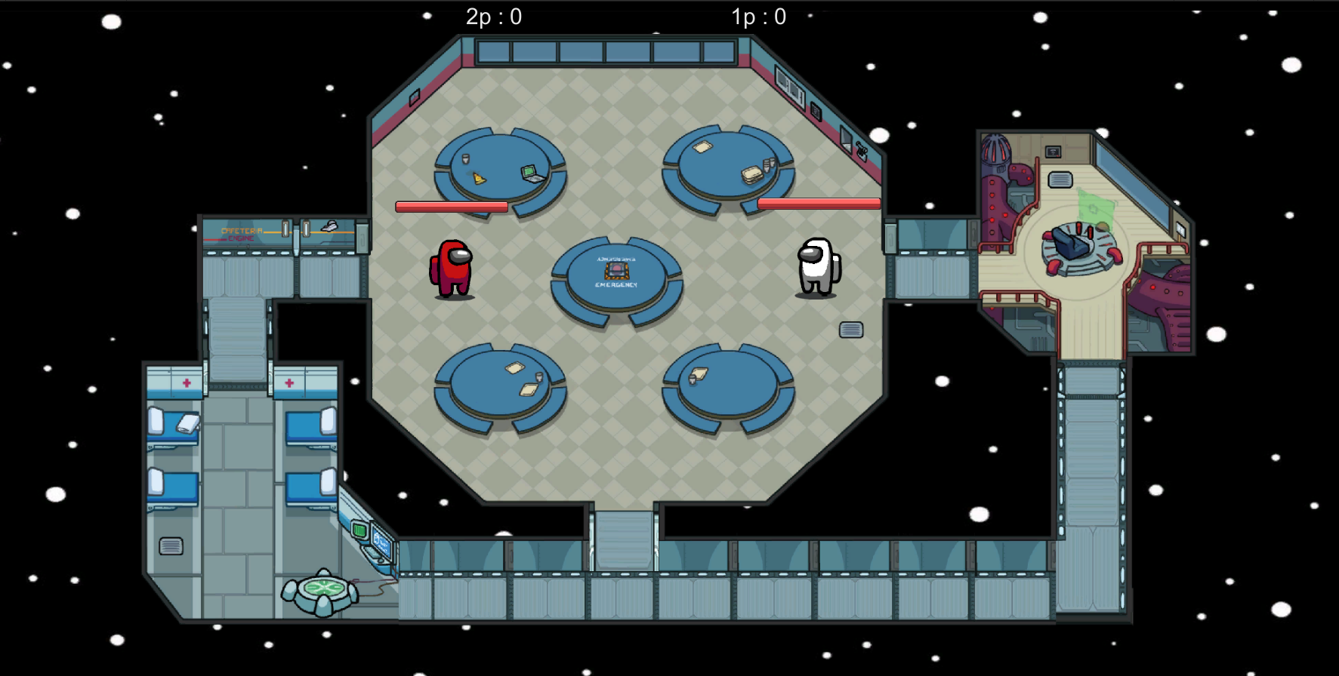
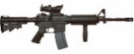


텀 프로젝트 주제 요약
현재 인기를 끌고있는 게임
어몽어스(Among Us) 이미지 사용
2D 총 게임
다양한 종류의 총을 사용하는 게임
2인 게임
둘이서 즐길 수 있는 게임

Slide 4
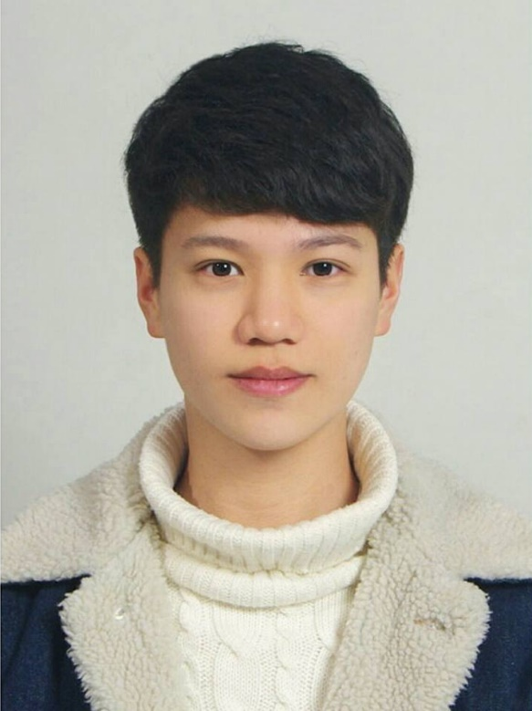
팀 소개
1인 팀
이름 : 김정웅
학번 : 20175308
학과 : 빅데이터학과
E-mail : wjddnd7859@naver.com
Tel : 010 9600 7859

Slide 5
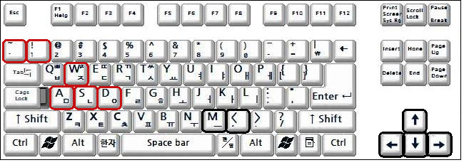
결과물 조작 방법
플레이어 1 방향키와 M(fire), <(equip) 키
플레이어 2 WASD와 `(fire) , 1(equip) 키

Slide 6
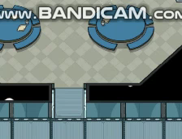
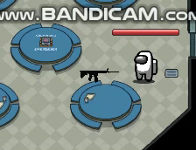
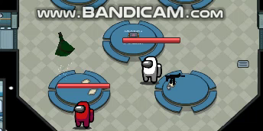
결과물 조작 방법
방향키 이동
Equip키 총 장착/해제
Fire키 총 발사

Slide 7
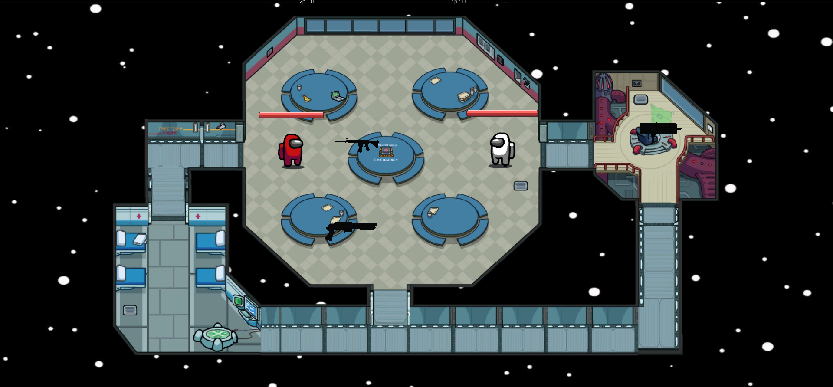
Game Rules
2번
1번
3번
Normal Item spawn in 20 spawn points ::
소총, 샷건, 권총, 체력 포션, 이동속도증가 포션
1번

Slide 8
Game Rules
2번
1번
3번
2번
Special Weapon spawn :: 레이저건, 미사일 등

Slide 9
Game Rules
2번
1번
3번
3번
Healing Zone :: 초당 2씩 체력회복

Slide 10
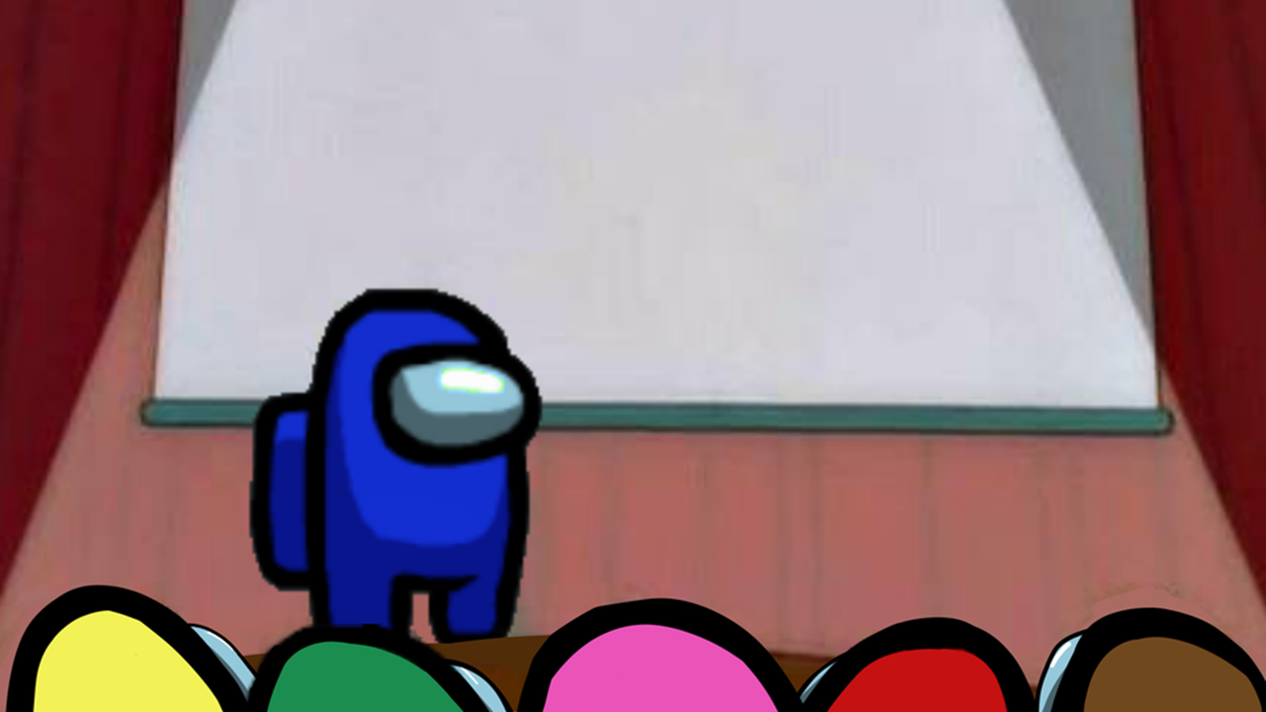
Game Rules
Spawn
5초마다 스폰 구역에서 생성되고, 아무도 장착하지 않을 경우
10초 뒤 삭제됩니다.
플레이어가 총을 장착할 경우 장착 시점부터 10초 뒤 삭제됩니다.
Equip버튼
이미 장착한 무기가 있을 경우 들고있는 총을 버립니다.
장착한 무기가 없고 스폰된 총과 TriggerEnter 되었을 때
해당 총을 장착합니다.
장애물
모든 벽들과, 식탁들은 장애물로 총이 통과할 수 없습니다.
파편과 반사 데미지
Special Weapon은 파편과 반사 데미지로 본인이
피해를 입을 수도 있습니다.

Slide 11
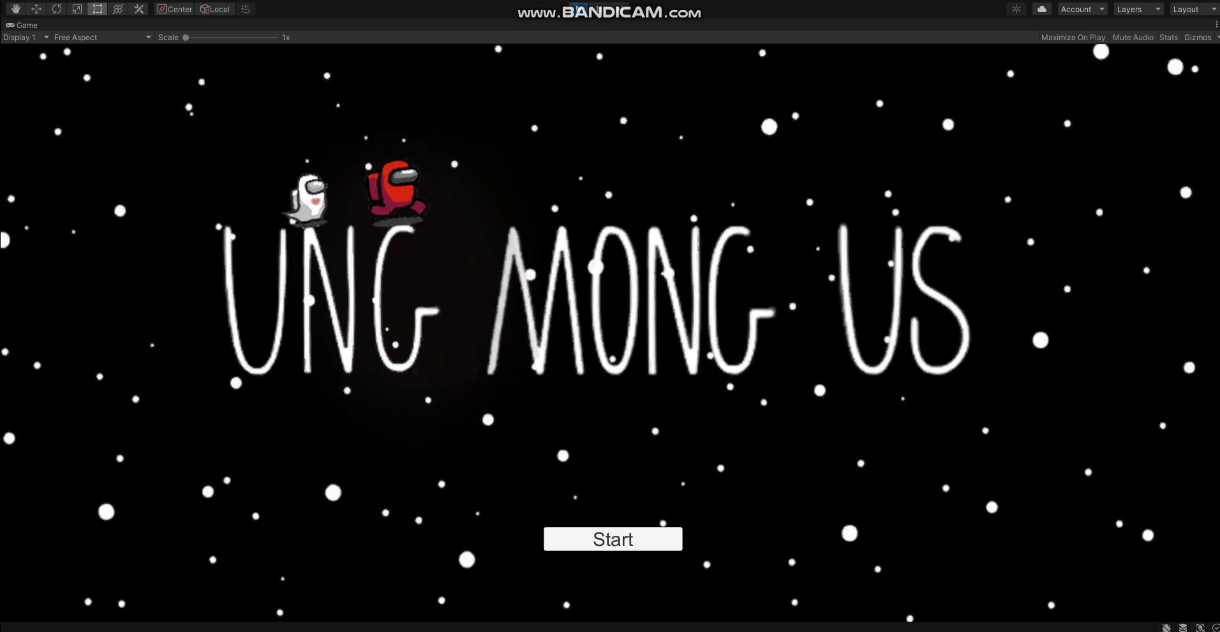
최종 플레이 영상

Slide 12
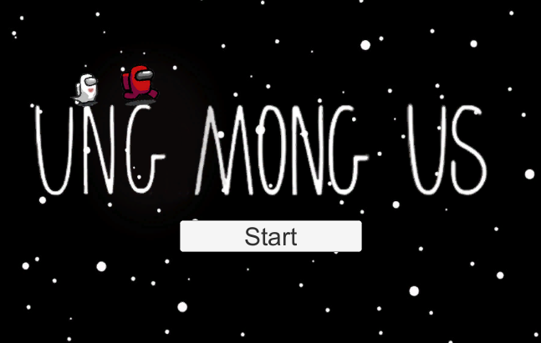
Start Scene
백그라운드 오디오
승리 횟수 카운트 변수 선언
버튼 클릭 시 Game Scene으로 이동

Slide 13
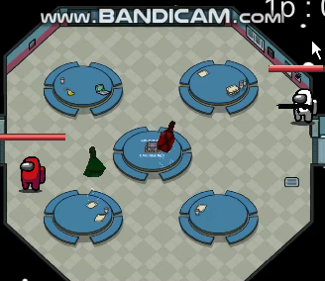
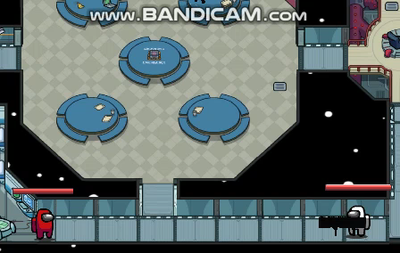
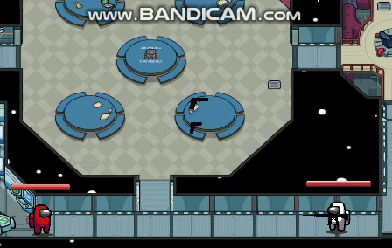
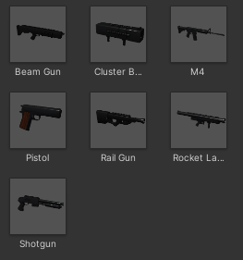
Game Scene :: Weapon
7가지 총 구현(에셋 다운로드 후 수정)
각 총별 데미지, 사운드, 효과가 다름
Beam Gun(Beam 류)
Cluster Bomb Launcher
(Projectile 류)
M4 (RayCast 류)

Slide 14
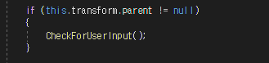
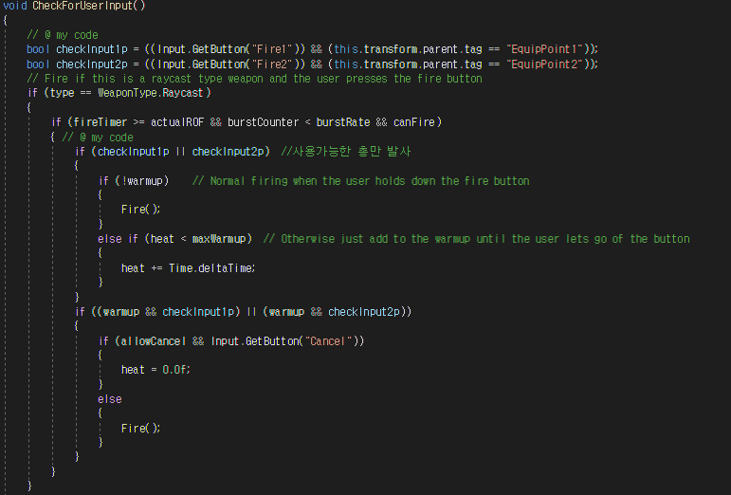
Game Scene :: Weapon Fire
* 각 무기에 붙은 Weapon.cs
Update()
누구의 입력인지 확인
CheckForUserInput 중
RayCast 류 (M4, 샷건,권총) 예시

Slide 15
Game Scene :: Damage
* 각 무기에 붙은 Weapon.cs
Fire()
:: 피해입은 객체에 붙은 스크립트의 변수 변경

Slide 16
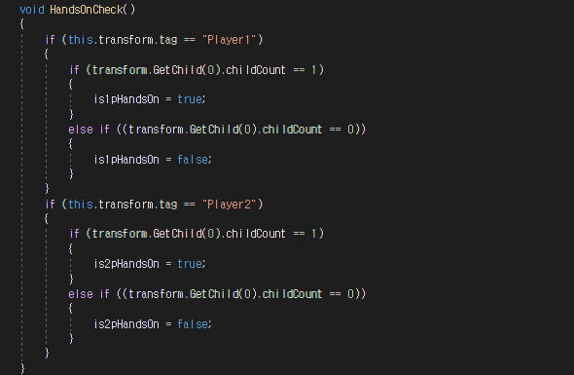
Game Scene :: Weapon Equip
* 각 플레이어에 붙은 Player_move.cs
첫번째 자식(EquipPoint)의
자식수가 1이면 손에 들고 있는 것

Slide 17
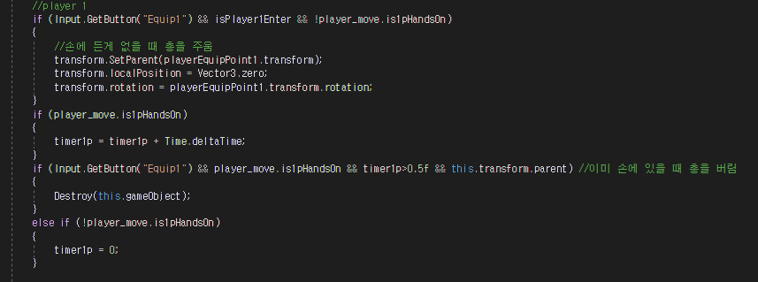
Game Scene :: Weapon Equip
* 각 무기에 붙은 WeaponEquipManage.cs
장착버튼을 누르고, 플레이어가 무기와 닿아 있으며, 손에 든 것이 없을 때

Slide 18
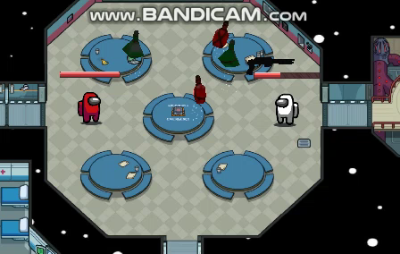
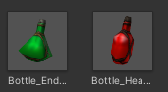
Game Scene :: Potion
Player 최대 체력 100
Player 기본 속도 10
속도 증가 포션(이동속도 +2)
먹은 개수만큼 중첩하여 증가
체력 포션 (HP 20 회복)

Slide 19
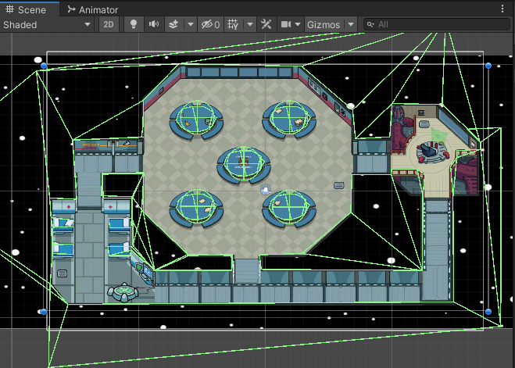
Game Scene :: Wall
Polygon collider 2D
(2D 캐릭터 이동제한 구역 설정)
Box collider
(3D인 총이 벽을 뚫지 못하게 설정)

Slide 20
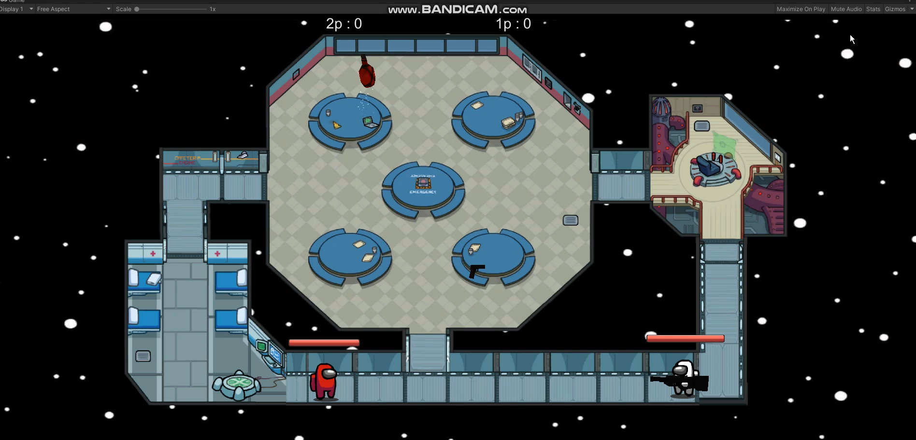
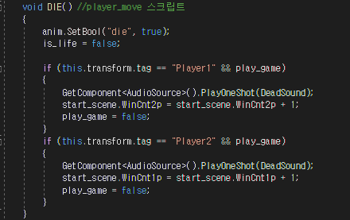
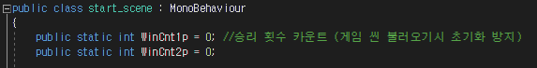
Game Scene :: OnGUI
승리 횟수 표시
죽었을 경우 Retry Label 출력

Slide 21
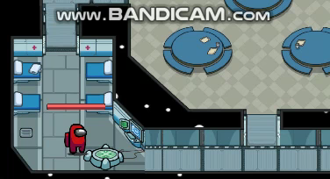
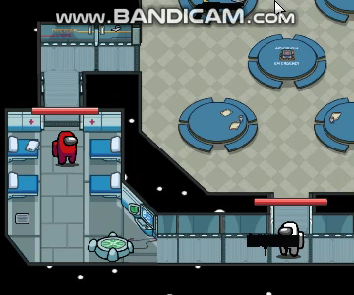
Game Scene :: Other
Healing Zone
힐링존 안에 있을 때 체력이 초당 2 씩 증가
파편 데미지
Projectile 류 총들은 파편 데미지도 있음

Slide 22
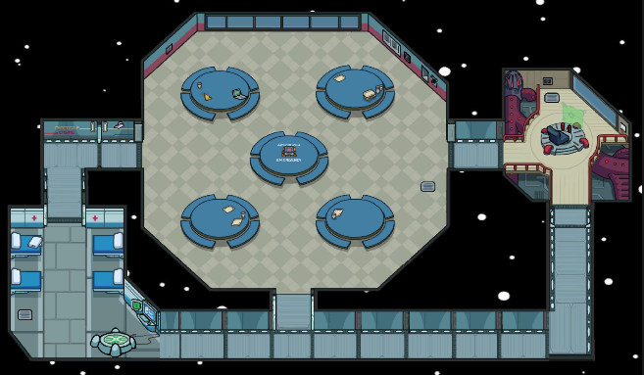

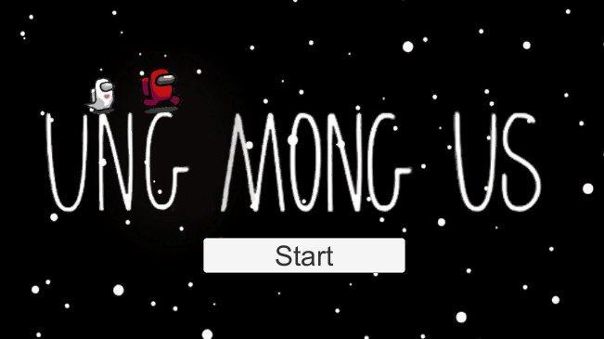

각 객체 별 연결된 스크립트
Spawn_control.cs
최초 게임시작시 플레이어 생성 및 아이템 생성, GUI, BGM 담당
Player_move.cs
플레이어의 움직임, HP, 아이템 담당
Map
Player 1, Player 2 Prefabs
Weapons.cs
무기의 반동, 데미지, 효과 담당
Weapon_equip_manage.cs
무기의 탈착, 삭제 담당
Start_scene.cs
초기화면, BGM 담당
Weapons
Prefabs
Start_scene
MainCamera

Slide 23
에셋 코드 변경 내용
Weapon.cs 사용 가능한 총 확인, 발사 코드 추가
beam류 총, raycast류 총 데미지 코드 수정
Explosion.cs 폭발 부분 데미지 코드 수정
Projectile.cs Projectile류 총 데미지 코드 수정
다운로드 한 에셋의 코드에서 로 주석처리한 부분이 수정한 부분

Slide 24
프로젝트 진행 간 어려웠던 점
다운받은 Weapon Assets의 전반적인 코드 이해가 어려웠다.
1000줄이 넘는 코드였고 처음보는 함수들과 명령어들이 많아서 일부를
수정하려고 해도 어려움이 있었다.
2D로 진행하였으나 총기류는 3D오브젝트를 사용해서 어려웠다.
플레이어에 추가로 캡슐 콜라이더와, 벽에 박스 콜라이더를 추가했다.
객체의 부모, 자식의 유무, 태그를 찾아야 할 때가 많았는데 해당 객체가
비어 있을 때 오류가 나는 것을 찾아내기 힘들었다.

Slide 25
프로젝트 추후 개선하고 싶은 점
사용자의 색깔을 고를 수 있고, 그 색에 맞는 능력들을 보유한다.
예를 들어 초록색 : 자연치유, 빨간색 : 주변적에게 피해 등
멀티게임을 구현한다.
다양한 아이템과 스킬 추가(총을 두개 보유, 목숨 하나 추가 등)한다.

Slide 26
사용 에셋 및 출처
어몽어스 사운드(BGM, 시작, 사망 시)
https://www.youtube.com/watch?v=hWpETwlWSmw
무기, 반동, 총 사운드 Assets https://assetstore.unity.com/packages/templates/systems/easy-weapons-19365
포션 Assets
https://assetstore.unity.com/packages/3d/props/potions-coin-and-box-of-pandora-pack-71778
어몽어스 캐릭터 이미지 (빨간색 캐릭터는 직접 수정)
https://www.infogamerhub.com/among-us-player-prefab/
어몽어스 맵 -> 다운로드 후 이미지 수정
https://among-us.fandom.com/wiki/The_Skeld
시작 화면 -> 포토샵 작업
Ppt 템플릿
https://blog.naver.com/wkfdl1/222105378439

